Slide 1
Jak organizować sprzedaż w szkole językowej?
Anna Ćwiklińska,
Michał Bartosiński
LangLion
Language Education of the 21st century:
Knowledge and Skills

Slide 2
Szkoły językowe nie sprzedają…

Slide 3
http://blog.langlion.com/

Slide 4
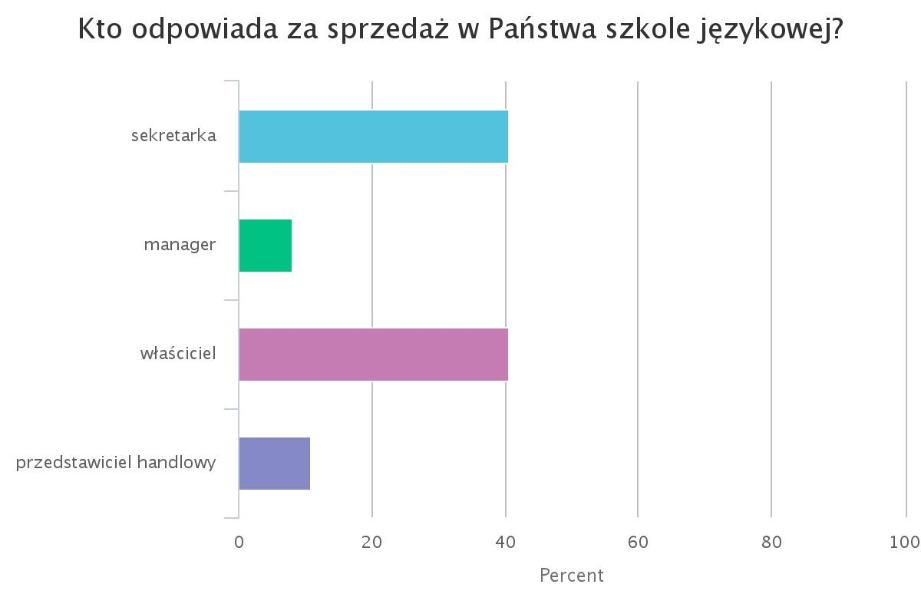
Webinarium 04.12.15: Jak sprzedawać w szkole językowej

Slide 5
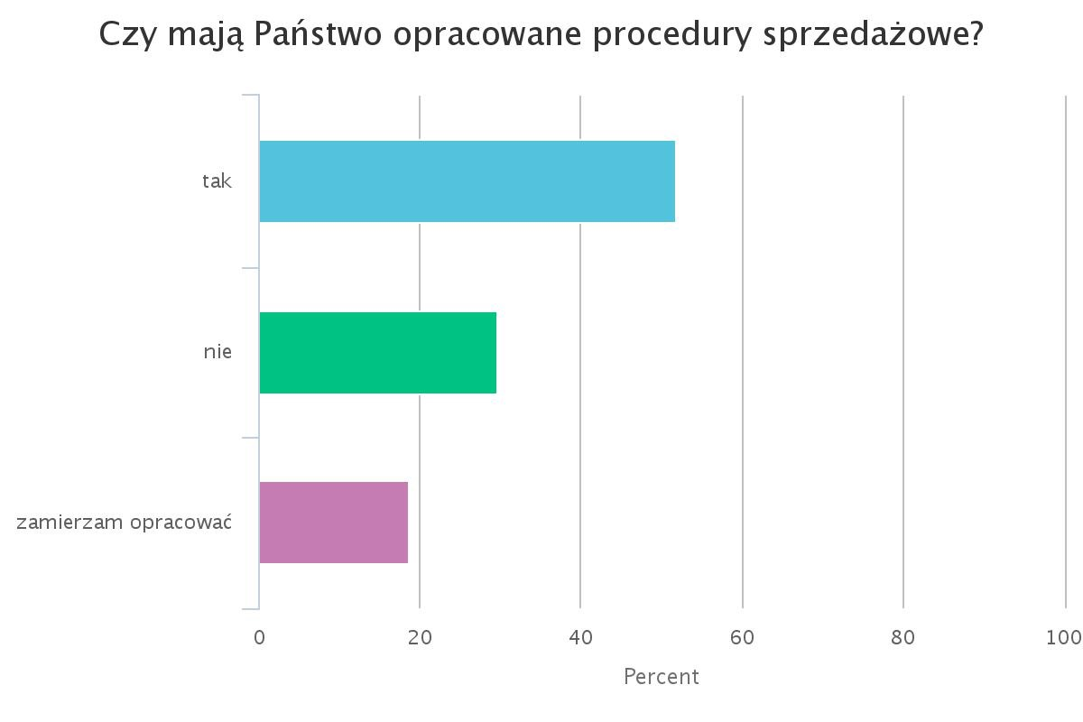
Webinarium 04.12.15: Jak sprzedawać w szkole językowej

Slide 6
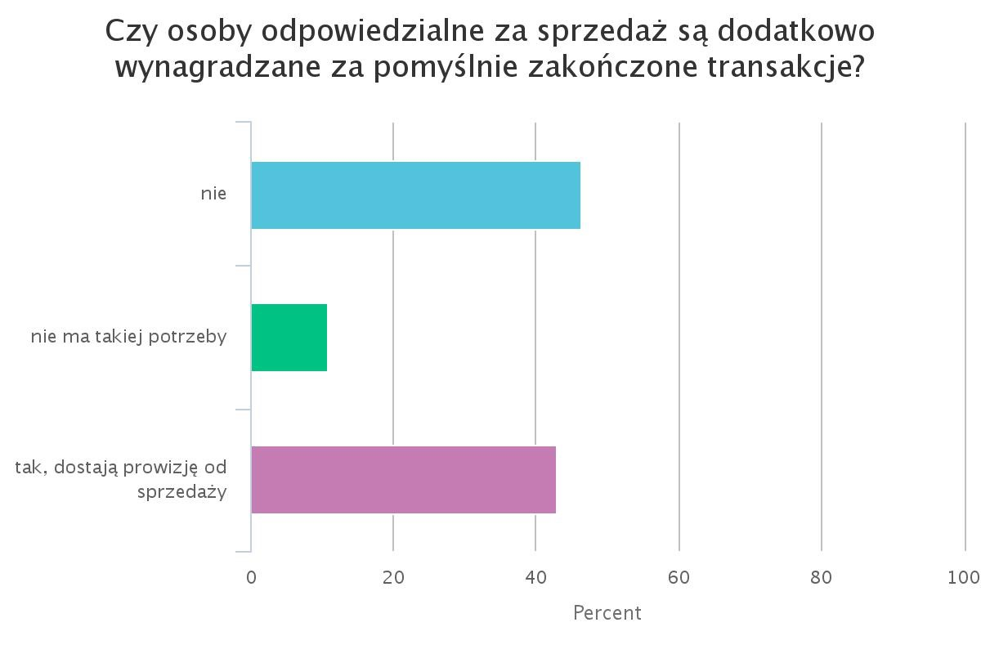
Webinarium 04.12.15: Jak sprzedawać w szkole językowej

Slide 7
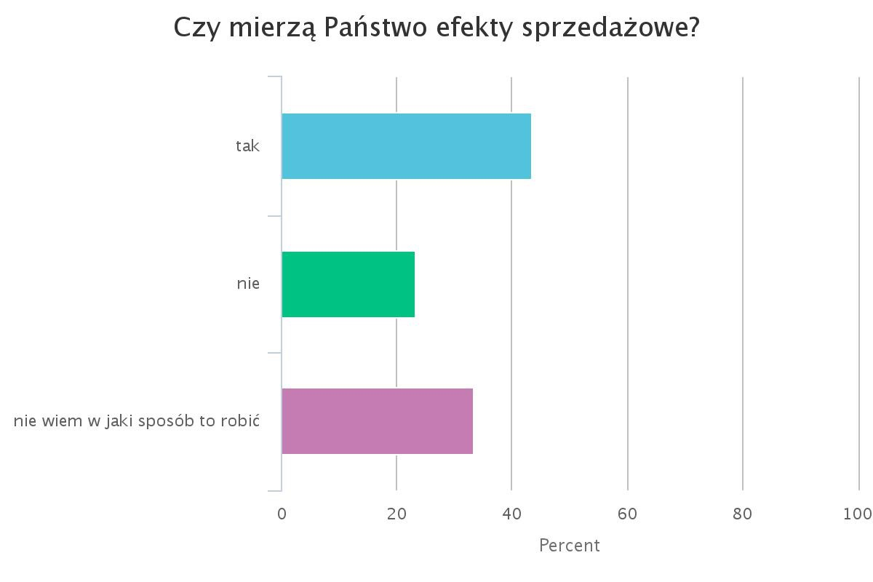
Webinarium 04.12.15: Jak sprzedawać w szkole językowej

Slide 8
Po co ten warsztat?

Slide 9
Sezonowość

Slide 10
Jak to robią inni?

Slide 11
Jak to robią inni?
Customer Lifetime Value

Slide 12
Sprzedaj mi swój kurs językowy!

Slide 13
Źródła leadów

Slide 14
Bazy archiwalne

Slide 15
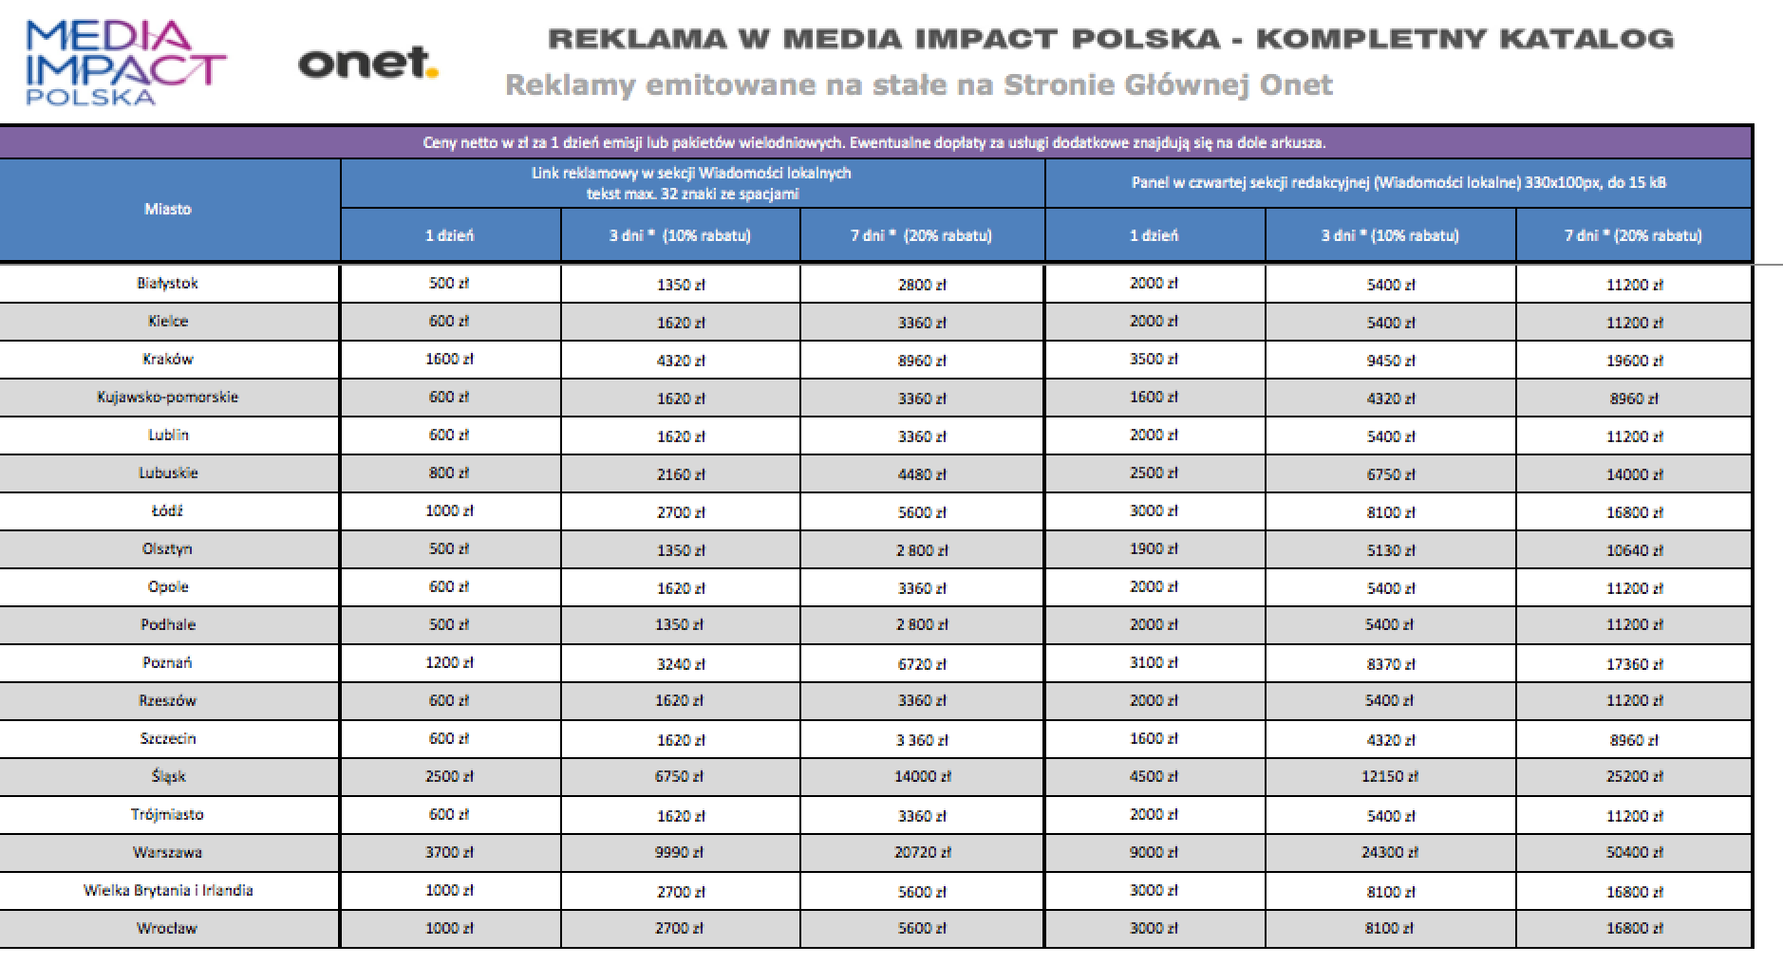
Bazy kupione

Slide 16
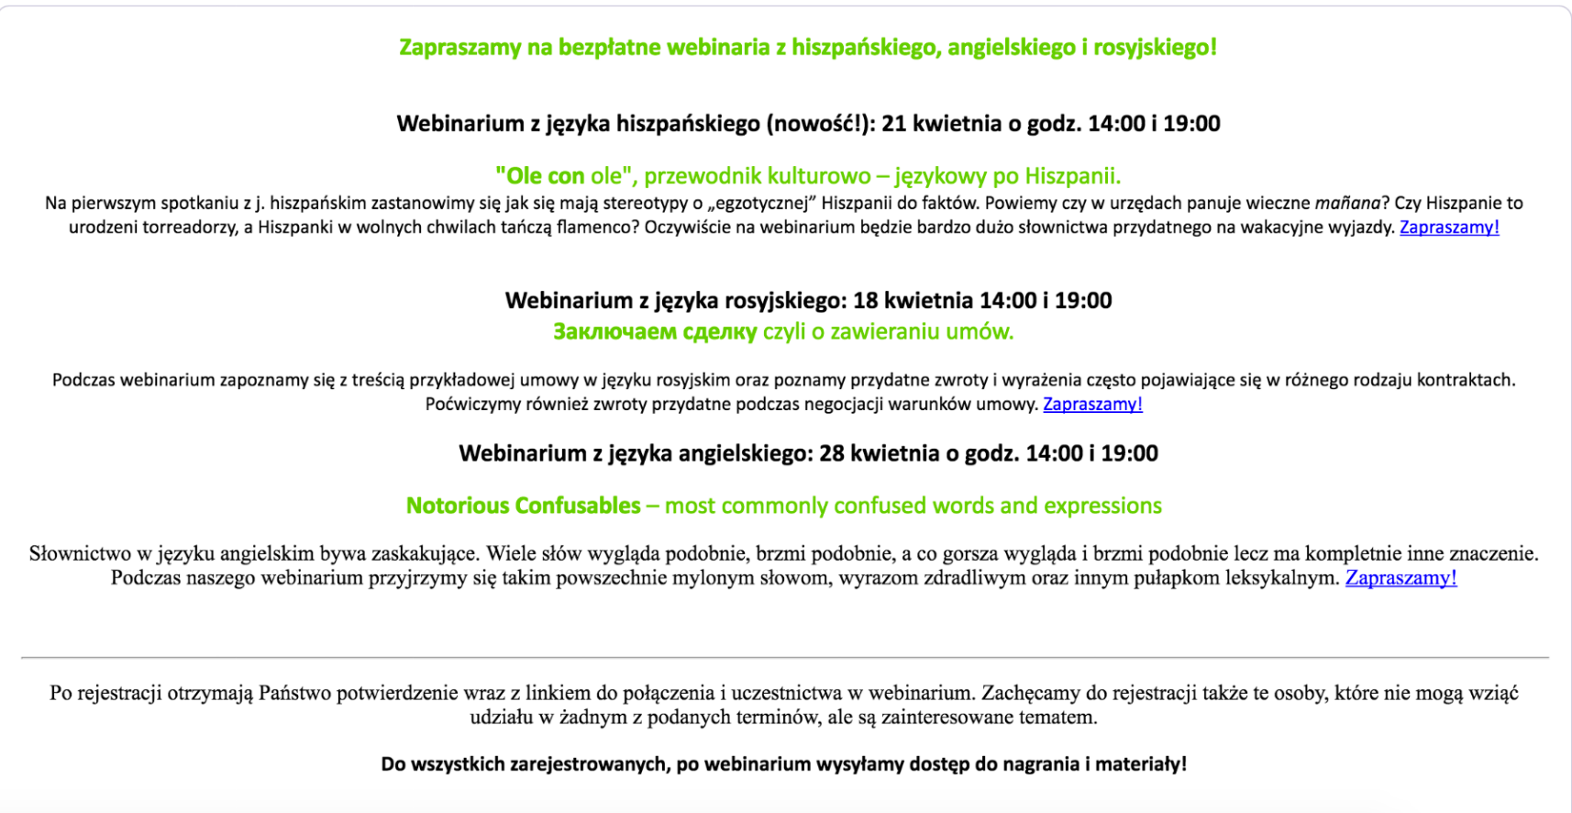
Bazy kupione

Slide 17
Google Adwords

Slide 18
Reklama na FB

Slide 19
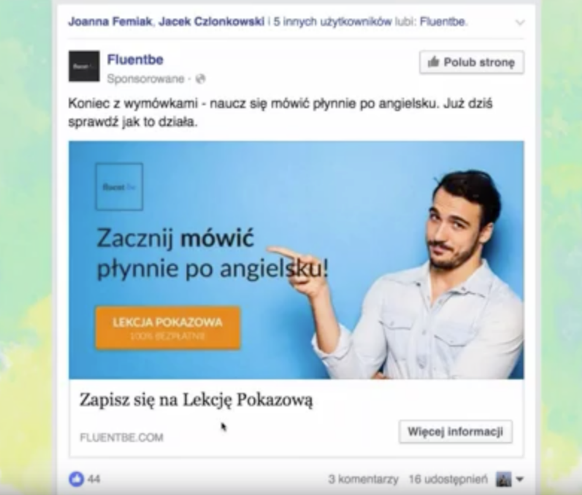
Reklama na FB

Slide 20
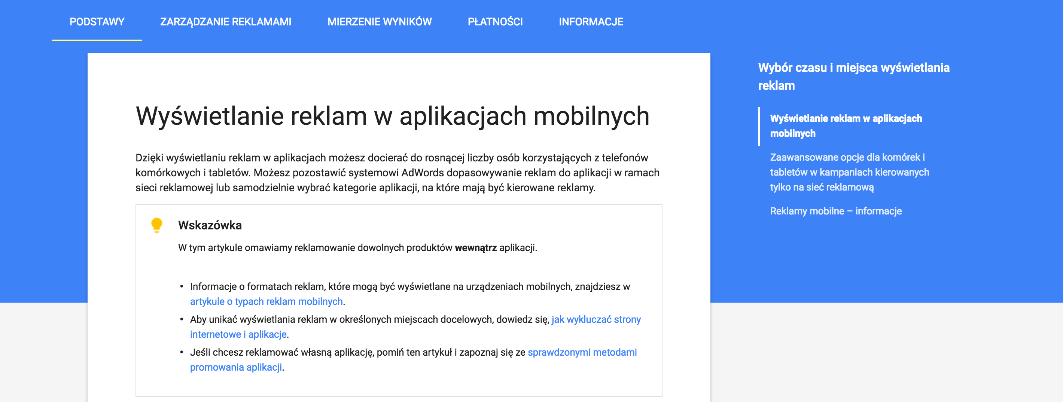
Reklama w aplikacjach mobilnych
https://support.google.com/adwords/answer/1722057?hl=pl

Slide 21
Jak zoptymalizować działania?

Slide 22
Narzędzia Landing Page

Slide 23
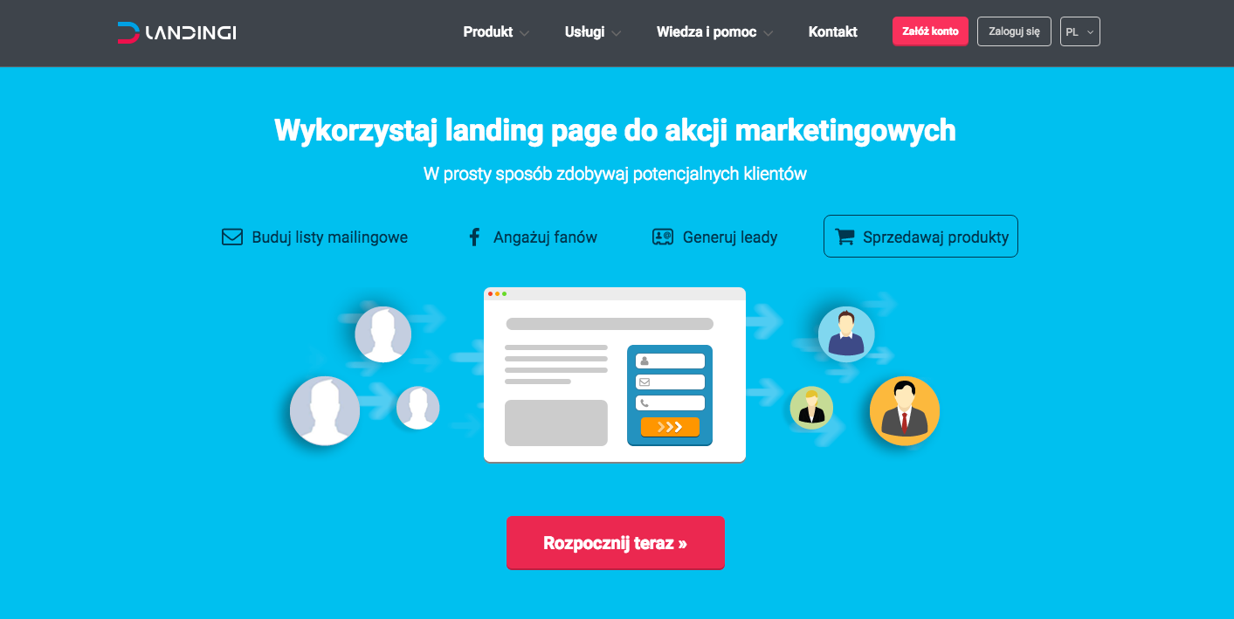
landingi.pl

Slide 24
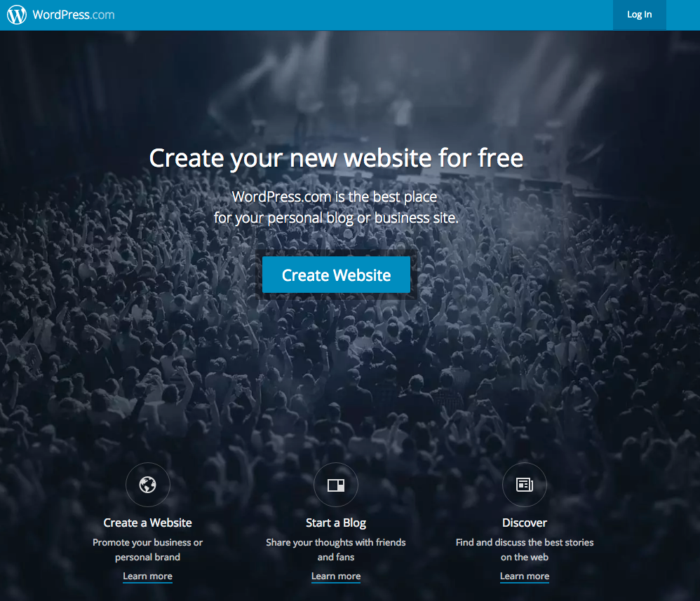
wordpress

Slide 25
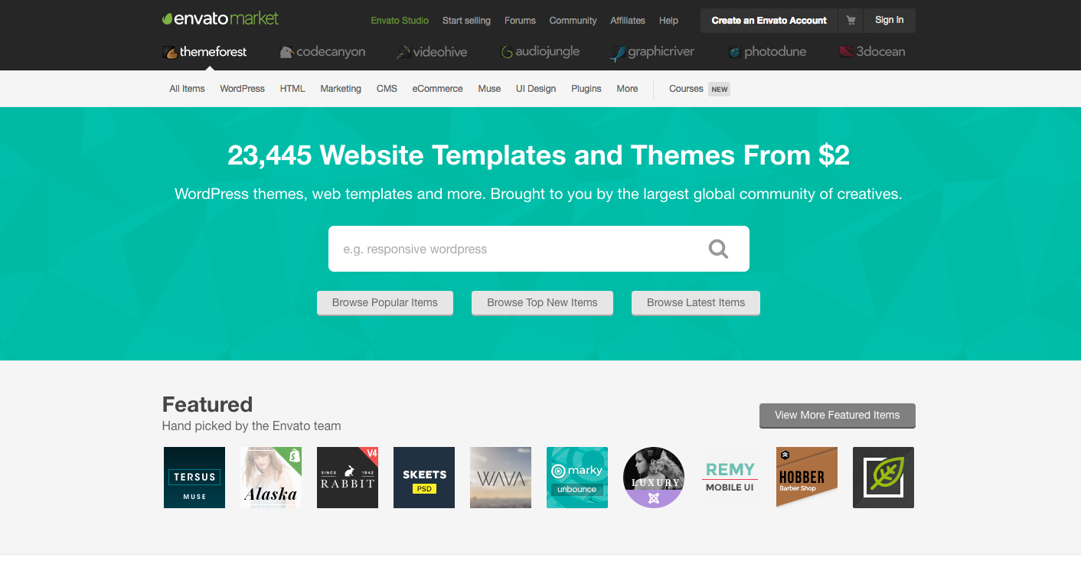
http://themeforest.net/

Slide 26
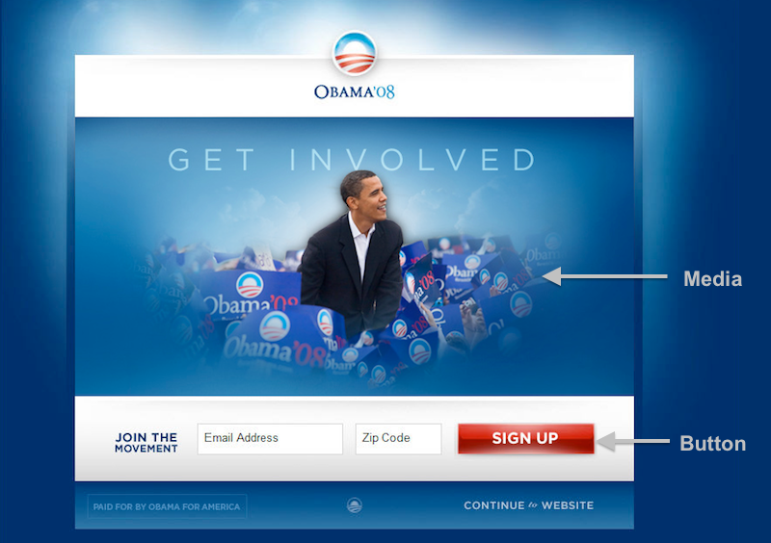
Testy A/B

Slide 27
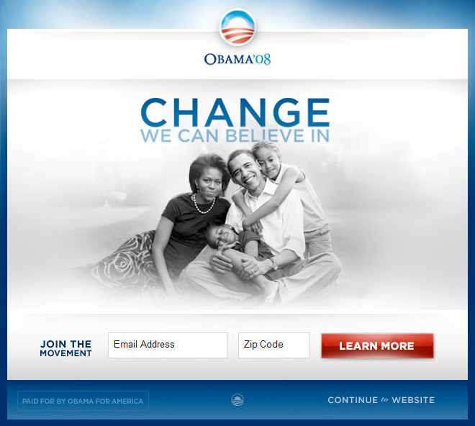
Testy A/B

Slide 28
Mailingi

Slide 29
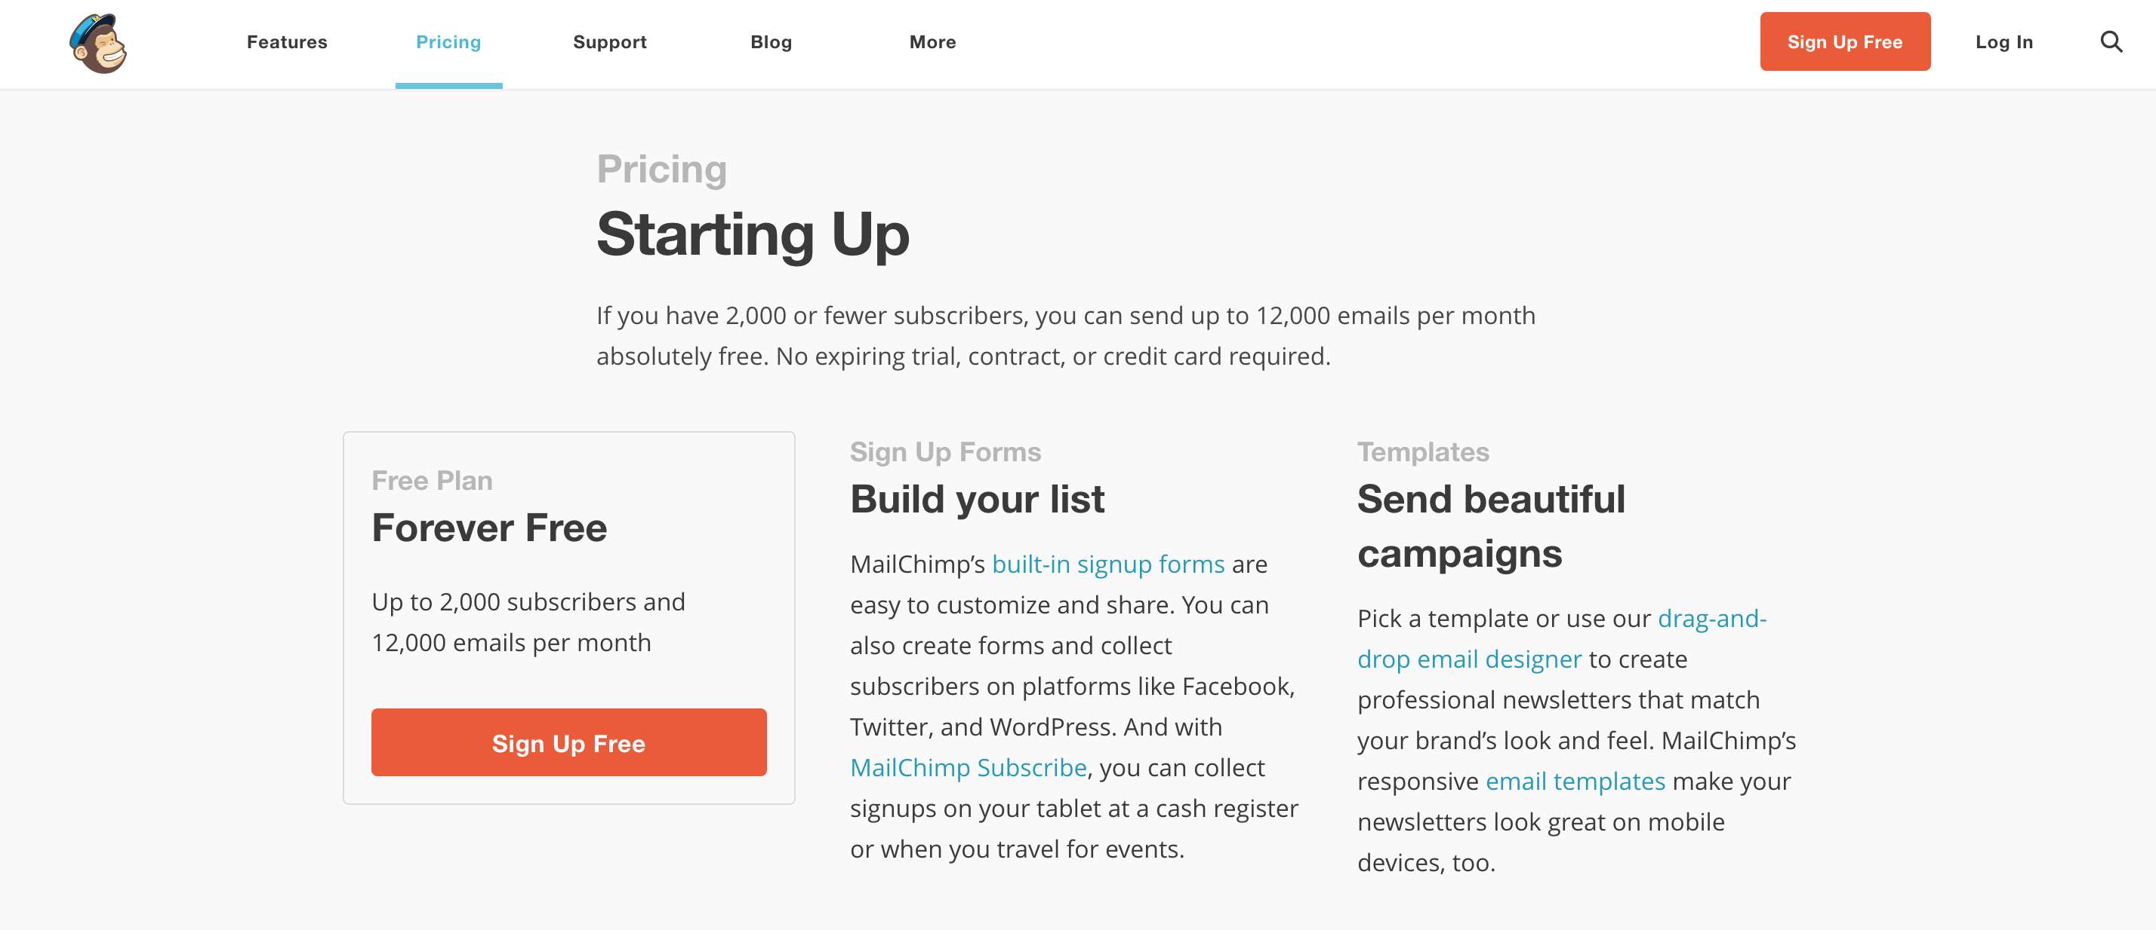

Slide 30
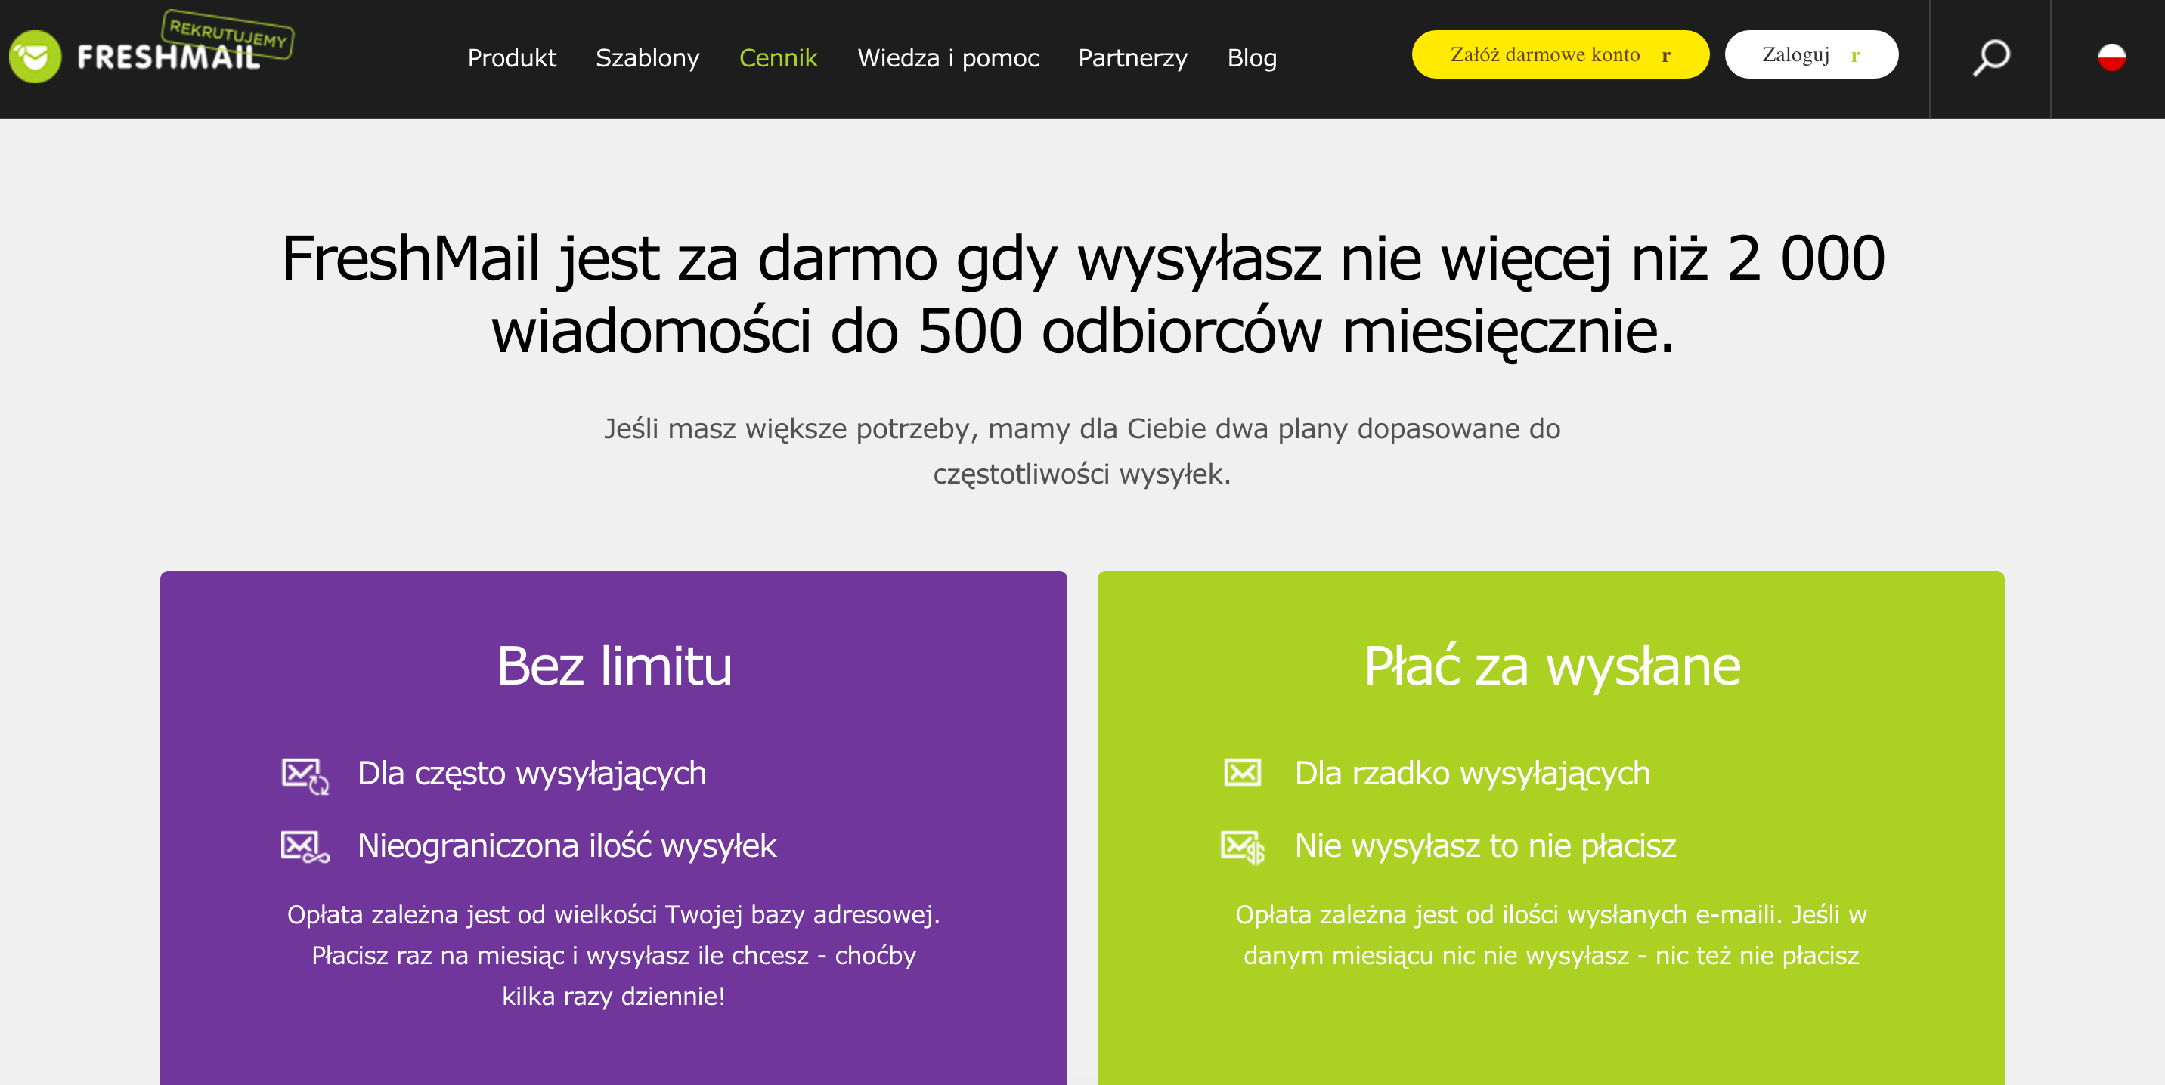

Slide 31
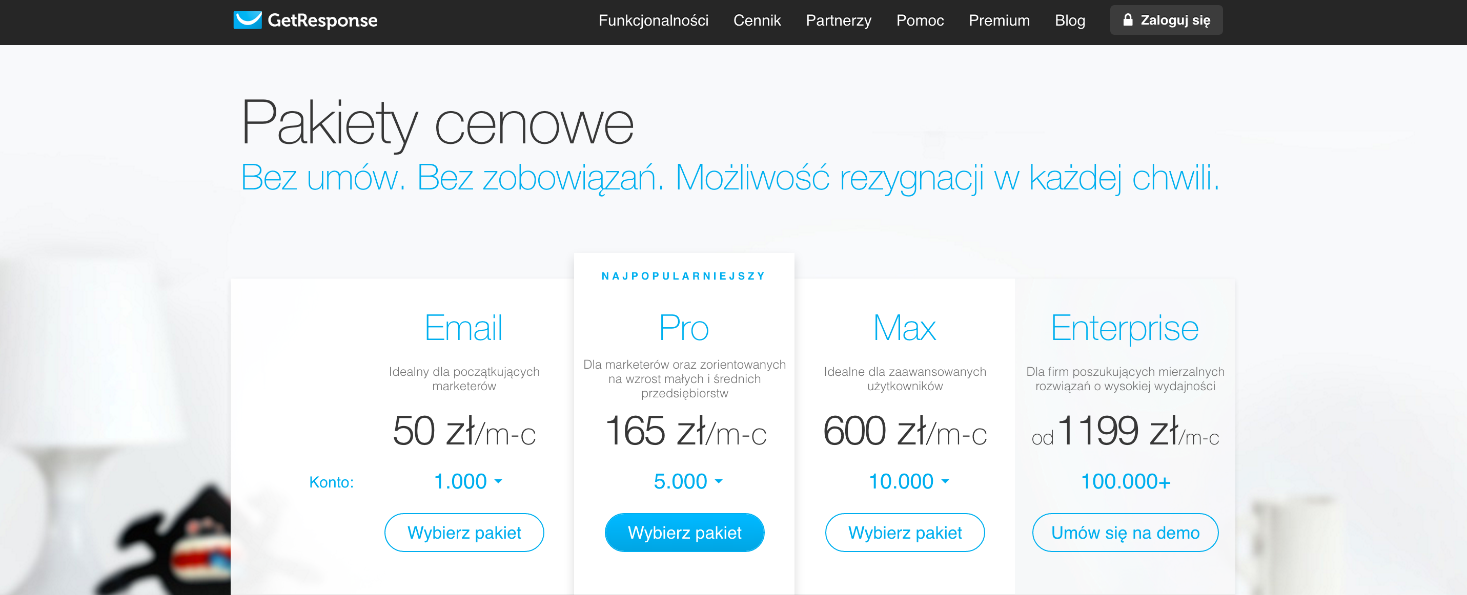

Slide 32
Śledzenie wyników

Slide 33
Google Analytics

Slide 34
CRM

Slide 35
ALWAYS BE HELPING

Slide 36
3 filary
1. Weryfikacja czy Twój potencjalny klient ma problem, który możesz rozwiązać.
2. Zrozumieniu, na jakim etapie w procesie decyzyjnym jest Twój potencjalny klient.
3. Dopracowaniu procesu zakupowego, aby maksymalnie ułatwić podjęcie decyzji.

Slide 39
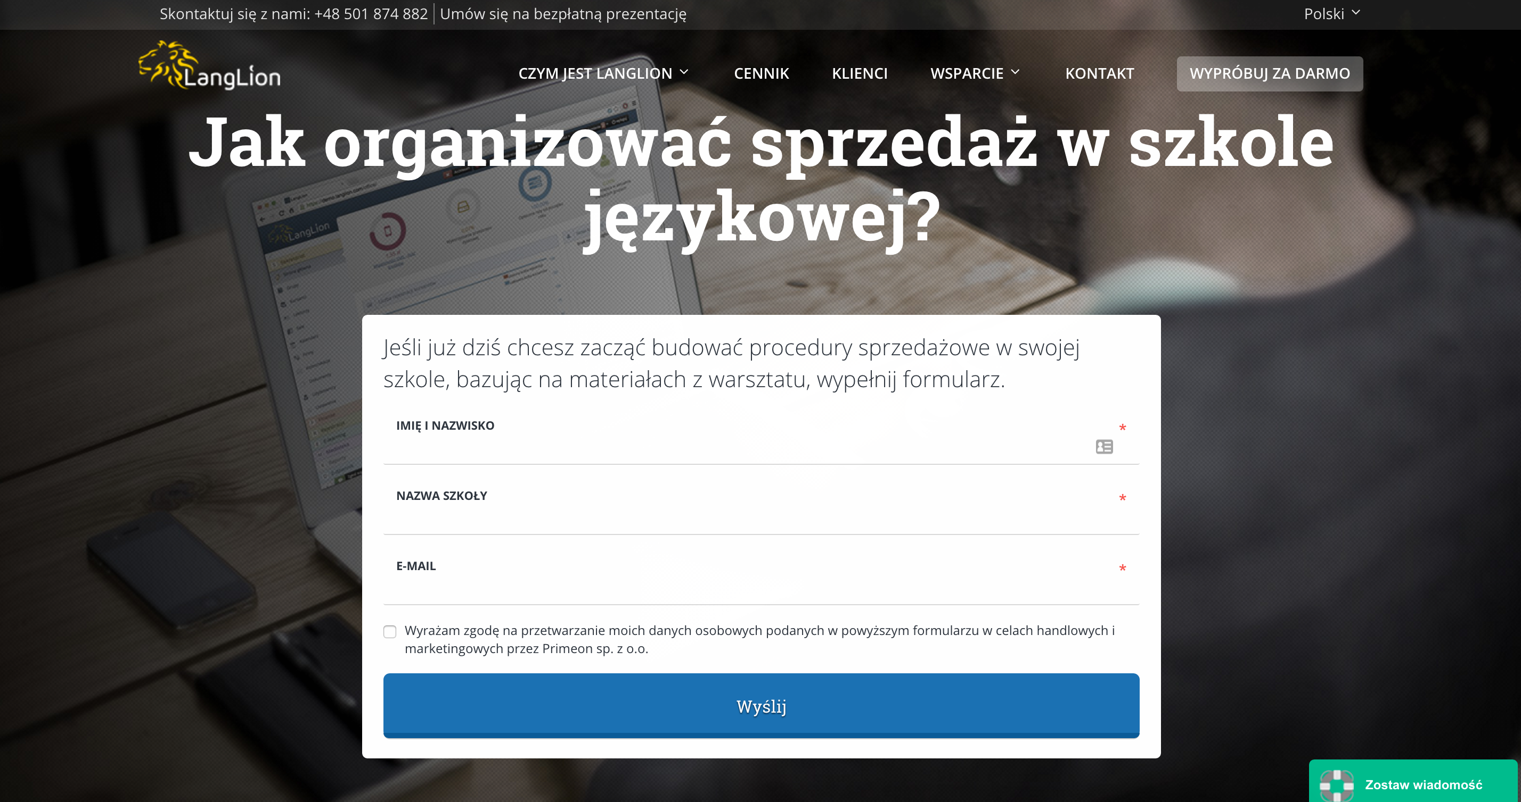
http://langlion.com/kongres

Slide 40
Thank you!
Contact us:
e-mail: anna.cwiklinska@langlion.com
michal.bartosinski@langlion.com
phone: +48 501 874 882
+48 799 010 336
Language Education of the 21st century:
Knowledge and Skills

